Slide 1
基本运算器实验
实验目的：
  了解运算器的组成结构
  掌握运算器的工作原理

Slide 2
基本运算器实验
运算器是计算机进行数据处理的核心部件
运算器组成的核心是算术逻辑单元（ALU）
各种运算处理都可以分解为四则运算和基本逻辑运算，其中加法运算是最基础的
  数字逻辑学习了二进制加法器

Slide 3
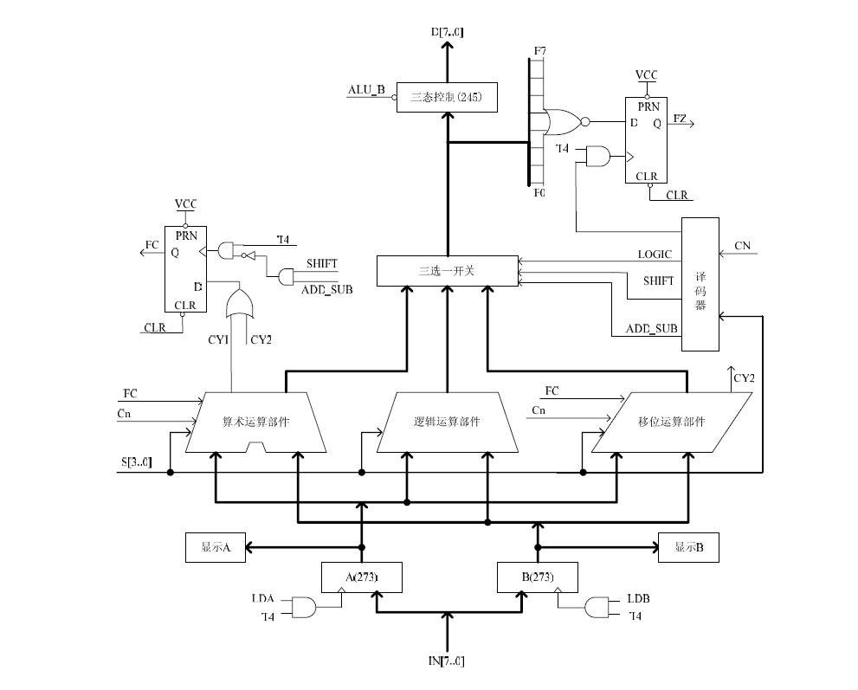
基本运算器实验
运算器组成：
  三个独立的运算部件
    算术、逻辑、移位
  暂存器 A、B
  控制信号S3-S0、CN
  进位输出标志FC
  判零输出标志FZ
运算器原理图

Slide 4
基本运算器实验
算术、逻辑和移位三个运算部件中，只有一个部件的结果作为ALU的输出，由多路选择开关控制（数据选择器）
控制信号S3…S0和CN决定对操作数进行何种方式的运算
T4 由时序单元的TS4 提供

Slide 5
基本运算器实验
  74LS245三态门，控制输入输出操作
    ALU-B置低电平：运算器单元的运算结果进入总线
    IN-B置低电平：输入单元的数据进入总线
  74LS273实现两个操作数的数据锁存
    LDA/LDB置高电平
    脉冲触发-T4
  总线灯（LED）显示总线上的数据

Slide 6
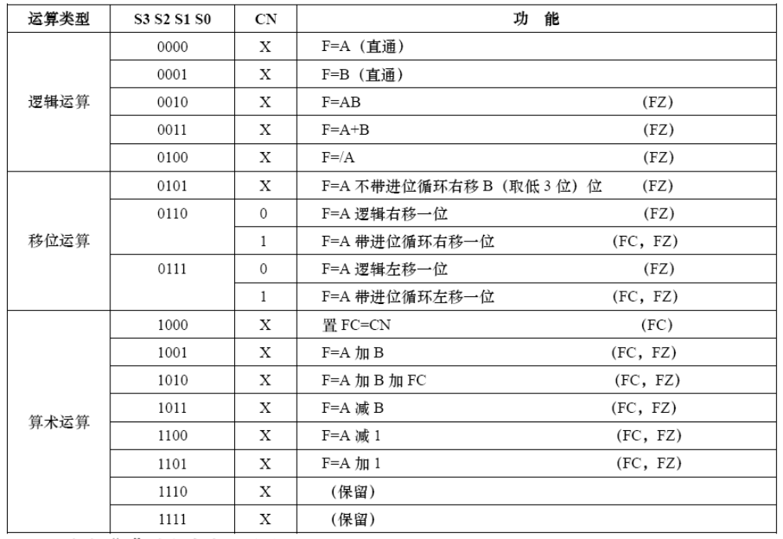
基本运算器实验
逻辑功能表
  输入为A和B
  输出为F

Slide 7
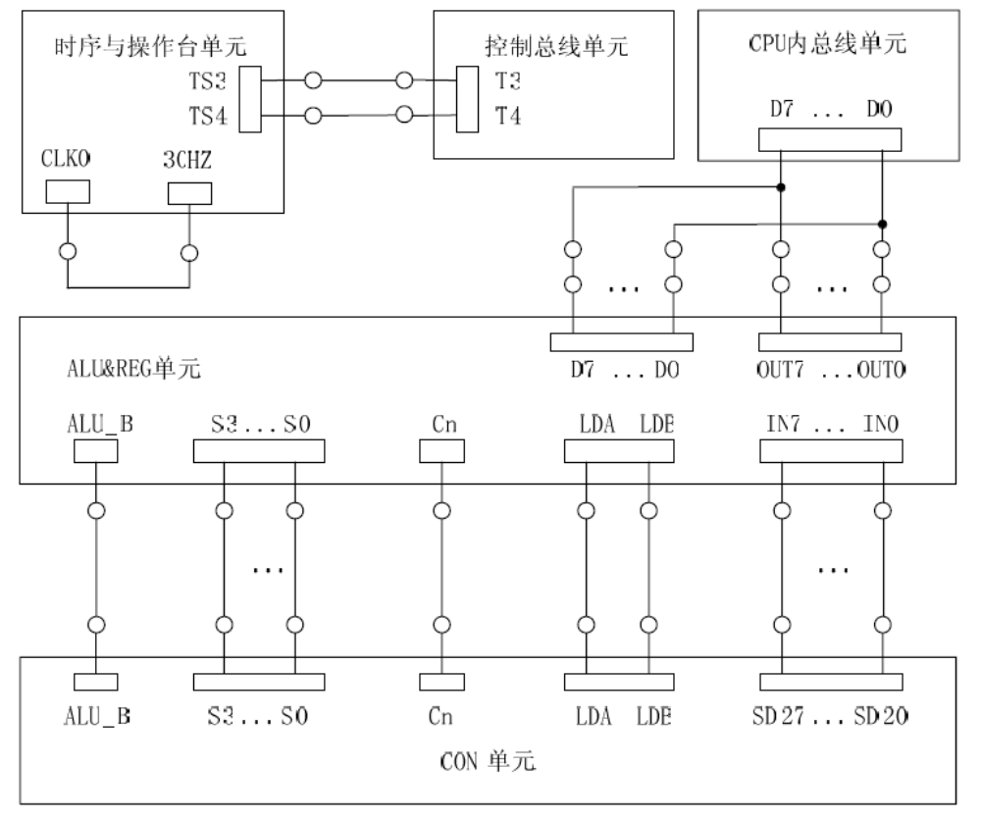
实验三 基本运算器实验
实验接线图

Slide 8
基本运算器实验
实验步骤：
  KK1、KK3运行，KK2单拍，CLR清零
  向暂存器A置数
    输入SD27~SD20（D7）
    LDA高，LDB低
  向暂存器B置数
    输入SD27~SD20（34）
    LDA低，LDB高
  ALU-B低，LDA低，LDB低
  改变S3~S0、Cn，观察运算器输出和FC、FZ指示灯并记录（注意T4节拍）

Slide 9
基本运算器实验
联机操作
  【实验】-【运算器实验】
  观察数据通路图中的数据信息流以及相关控制信号的变化情况
  要不要装载数据？

Slide 10
实验报告要求
运算器组成原理图及文字表述
令A=D7，B=34，完成运算结果表
简述在运算器实验中，ALU-B、LDA/LDB，S3~S0 等控制信号的作用
实验小结

